Slide 1

Software para la gestión de cartera de la IPS POLIJIC
Pineda Alvarez Carlos Andres
Meneses Cifuentes Cristian Camilo
Ceballos Giraldo Kelly Johanna
Gallego Chaverra Mateo
Ortiz Montoya Victor Hugo
Miércoles,16 de octubre de 2019 Rigonel Rodriguez Barraza

Slide 2

PROPÓSITO
Tiene como propósito definir un programa para el correcto funcionamiento de un sistema de información web de gestión de cobros de cartera

Slide 3
HERRAMIENTAS UTILIZADAS
Lenguaje : Java, Angular
Base de Datos : MySQL
Arquitectura : Por componentes y servicios
Software de diagramas: Data Model y Lucidchart
IDE: Visual Studio Code, Eclipse
Repositorio: https://github.com/pinedac16/GestionCartera.git

Slide 4
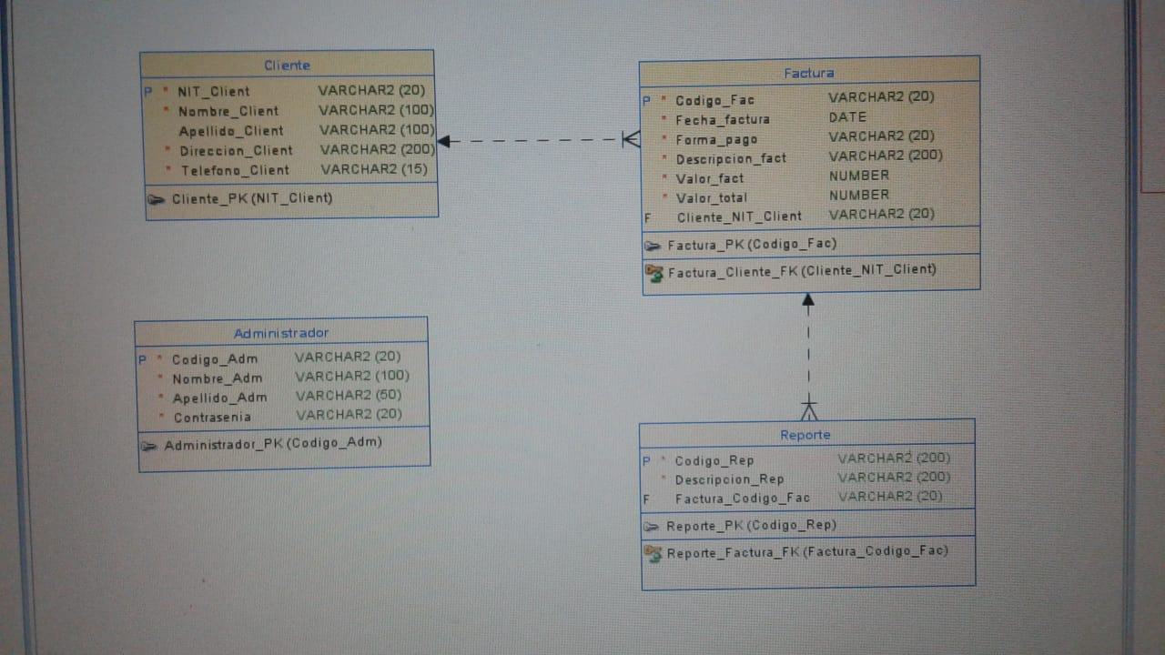
DIAGRAMA DE CLASES

Slide 5
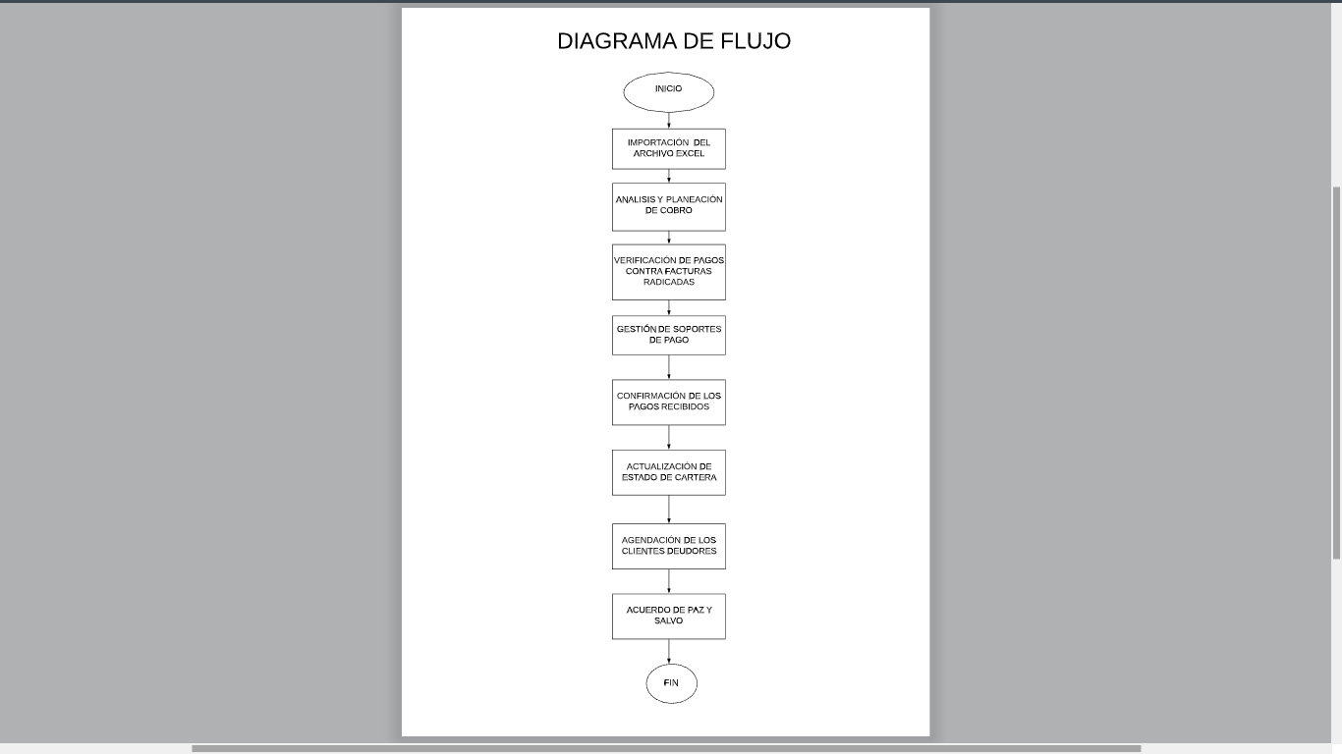

Slide 6
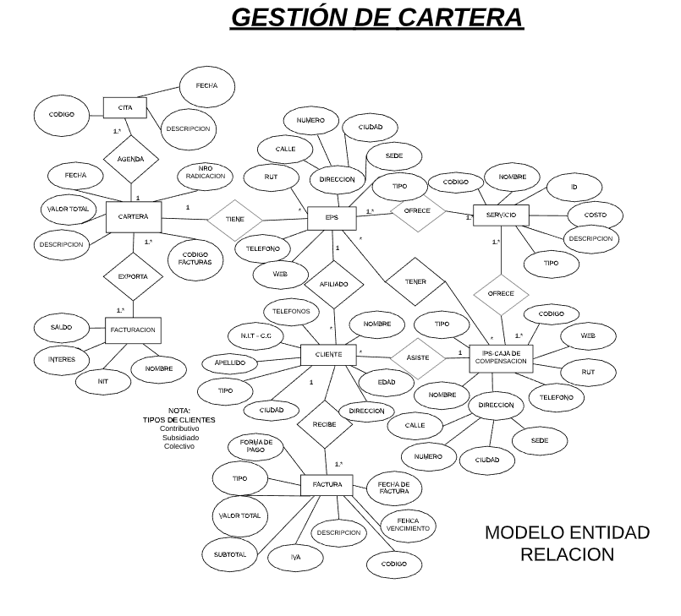

Slide 7


